Slide 1


操作系统原理
第九章 文件系统
授课人：郑然

Slide 2
文件系统——主要内容
文件系统的基本概念
文件的逻辑结构与存取方法
文件的物理结构
文件目录
文件的共享与安全
文件操作与文件备份

Slide 3
文件系统——文件系统概述
文件系统概述

Slide 4
文件系统——文件系统概述
1. 文件
(1) 什么是文件
文件是在逻辑上具有完整意义的信息集合，它有一个名字以供标识，文件名是以字母开头的字母数字串。
(2) 构成文件的基本单位
  信息项、记录
(3) 文件的其他描述
  ① 文件是具有符号名的信息(数据)项的集合
  ② 文件是具有符号名的记录的集合

Slide 5
文件系统——文件系统概述
(4) 文件分类
① 按文件的性质和用途分类
系统文件 程序库文件 用户文件
② 按文件保护级别分类
执行文件 只读文件 读写文件
③ 按文件流向分类
输入文件 输出文件 输入输出文件

Slide 6
文件系统——文件系统概述
(5) 文件名与属性
① 文件名
每个文件有一个给定的名字，这个名字是由串描述且由文件内容来表示，包括文件符号名和内部标识符。
      用户使用文件符号名进行文件操作
      系统使用文件内部标识符管理文件
② 文件扩展
文件扩展表示文件的使用特征，如：.c .obj .lib 等。
③ 文件属性
文件的属性字，表示文件类别、保护级等信息。

Slide 7
文件系统——文件系统概述
2. 文件系统
(1) 什么是文件系统
文件系统是操作系统中负责管理和存取文件信息的软件机构。
(2) 文件系统的组成
  ① 管理文件所需的数据结构
  如目录表、文件控制块、存储分配表
  ② 管理程序
  ③ 一组操作
(3) 文件系统的功能
  ① 从用户角度看 —— 文件系统实现了“按名存取”的功能。

Slide 8
文件系统——文件系统概述
  ② 从系统角度看 ——
        辅存空间管理 (文件块、空闲块、分配算法)
        文件集合管理（构造文件结构、文件存取、文件共享和访问）
        文件保护（数据可靠和安全）
(4) 文件系统的特点
① 使用简单 使用文件名、一组文件操作命令。
② 安全可靠
提供防护措施，在文件遭受破坏时，能及时修复
全量备份、增量备份、动态备份、远程备份
③ 既能共享，又能保密
身份验证、存取权限验证

Slide 9
文件系统——文件系统概述
3. 文件组织的两种结构
(1) 文件的逻辑结构
  ① 什么是逻辑文件
从用户角度看到的文件面貌。即用户对信息进行逻辑组织形成的文件结构。
  ② 研究文件逻辑结构的目的
    ⅰ 为用户提供一种逻辑结构清晰、使用简便的逻辑文件形式。
    ⅱ 用户按文件的逻辑结构形式去存储、检索和加工文件中的信息。

Slide 10
文件系统——文件系统概述
(2) 文件的物理结构
① 什么是物理文件
文件的物理结构是信息在物理存储器上的存储方式，是数据的物理表示和组织。
② 研究文件物理结构的目的
ⅰ 选择工作性能良好、设备利用率高的物理文件形式。
ⅱ 系统按照文件的物理结构形式和外部设备打交道，控制信息的传输。

Slide 11
文件系统——文件系统概述
(3) 逻辑记录与物理记录 (磁盘块)
① 逻辑记录
文件中按信息在逻辑上的独立含义来划分的信息单位，逻辑记录是对文件进行存取操作的基本单位。
② 物理记录
在存储介质上，由连续信息所组成的一个区域称为块，也叫物理记录。
③ 逻辑记录与物理记录的区别与联系
ⅰ 一个是逻辑的概念，一个是物理的概念。
ⅱ 逻辑记录最终要存放到物理记录上。
iii 逻辑记录大小 <> 物理记录大小。

Slide 12
文件系统——文件的逻辑结构与存取方法
文件的逻辑结构与存取方法

Slide 13
文件系统——文件的逻辑结构与存取方法
1. 文件的逻辑结构
(1) 流式文件
  ① 什么是流式文件
流式文件是相关的有序字符的集合，是无结构的。
  ② 流式文件的存取
流式文件是按信息的个数或以特殊字符为界进行存取的。
(2) 记录式文件
  ① 什么是记录式文件
记录式文件是一种有结构的文件。这种文件在逻辑上总是被看成一组连续顺序的记录的集合。

Slide 14
文件系统——文件的逻辑结构与存取方法
  ② 定长记录与变长记录
          定长记录
      变长记录
0
0
r₀
l₀
1L
r₁
r₀
2L
L₀+1

RPTR

RPTR
r_{i}
l_{i}
r_{i}


定长记录文件
变长记录文件
定长记录文件和变长记录文件

Slide 15
文件系统——文件的逻辑结构与存取方法
2. 文件存取方法
(1) 顺序存取
后一次存取总是在前一次存取的基础上进行的。
顺序存取时不必给出具体的存取位置。
(2) 随机存取
用户以任意次序请求某个记录。
随机存取时要指出起始存取位置 (例如记录号)。

Slide 16
文件系统——文件的物理结构
文件的物理结构

Slide 17
文件系统——文件的物理结构
文件物理结构要考虑什么？
大多数文件都很小
      时间：如何快速访问
      空间：如何高效利用
一些文件非常大
      如何支持大文件？
      如何尽可能的高效
要解决的问题：
      文件怎么存放在外存上
      怎么从外存访问数据（读、写）

Slide 18
文件系统——文件的物理结构
常用的文件物理结构：连续文件、串联文件、索引结构
1. 连续文件
(1) 什么是连续文件
  连续文件结构是由一组分配在磁盘连续区域的物理块组成的。
(2) 连续文件结构例
文件Ａ有三个记录 (逻辑记录与物理块大小相等，都为512Ｂ)，采用连续文件结构，r₀存放在块号为100的磁盘块上。

Slide 19
文件系统——文件的物理结构
文件A 3 100
磁盘块号
100
101
102
文件A
目录项
r₀ r₁ r₂
连续文件结构
文件目录
问题：存取 r _{i} 记录时，应如何操作 ？可采用哪些分配策略？
(3) 连续文件的特点
① 结构简单，实现容易，连续存取时速度较快
② 创建文件时要给出文件大小，文件长度一经固定便不易改变，动态增加和修改不易
③ 存储空间利用率不高（碎片）

Slide 20
文件系统——文件的物理结构
2. 串联文件
(1) 什么是串联文件
  串联文件结构是按顺序由串联的块组成的，即文件的信息存于若干块物理块中，每个物理块的最末一个字作为链接字，它指出后继块的物理地址。文件的最后一块的链接字为结束标记“∧”，它表示文件至本块结束。
(2) 串联文件结构例

Slide 21
文件系统——文件的物理结构
磁盘块号
100
磁盘块号
150
磁盘块号
57
文件A 100
r₀
150
r₁
57
r₂
∧
文件A
目录项
串联文件结构例
问题：存取 r _{i} 记录时，应如何操作 ？
文件目录
(3) 串联文件的特点
① 能较好地利用辅存空间，提高利用率
② 不必事先知道文件长度，易于对文件进行修改和扩充
③ 连续存取时速度较快，随机存取效率太低
④ 链接指针占用一定空间
⑤ 可靠性问题，指针容易出错
16

Slide 22
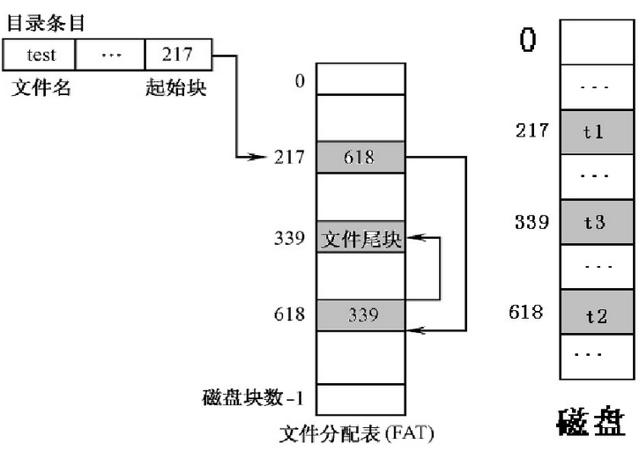
文件系统——文件的物理结构
串联文件的变形：文件分配表（FAT）
  文件映照技术：
  把链接指针按顺序集中存放，构成盘文件映射表/文件分配表(FAT)
  整个磁盘设置一张FAT表，每个盘块对应一个表目，存放连接文件各物理块的指针。

Slide 23
文件系统——文件的物理结构
3. 索引文件
(1) 什么是索引文件
  系统为每个文件建立逻辑块号与物理块号的对照表。这张表称为该文件的索引表。文件由数据文件和索引表构成。这种文件称为索引文件。

Slide 24
文件系统——文件的物理结构
(2) 索引文件结构例
文件索引表
逻辑块号
物理块号
文件A
索引表指针
r₀
磁盘块号
23
0 23
1 19
2 26
3 29
r₁
磁盘块号
19
文件A
目录项
r₂
磁盘块号
26
r₃
磁盘块号
29
文件目录
索引文件结构例

Slide 25
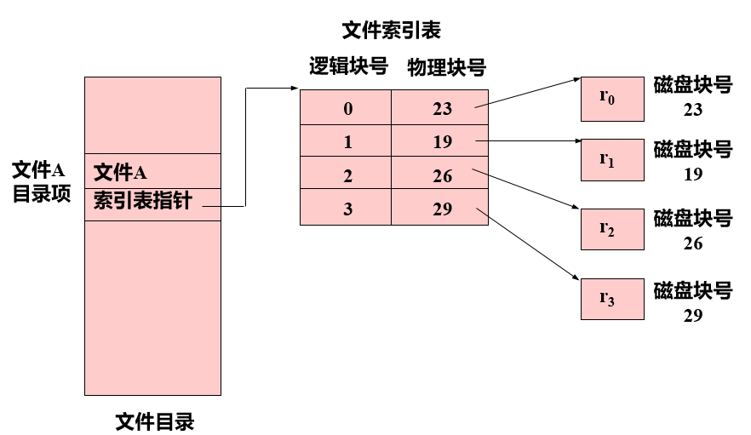
文件系统——文件的物理结构
(3) 索引文件的操作
① 索引文件在存储区中占两个区
ⅰ 索引区：存放索引表
ⅱ 数据区：存放数据文件
② 访问索引文件的操作
  ⅰ 查文件索引，由逻辑块号查得物理块号
  ⅱ 由此磁盘物理块号而获得所要求的信息
(4) 索引文件的特点
① 易于文件的增删
② 直接读写任意记录
③ 没有碎片
④ 索引表带来的开销
问题：如何处理大文件 ？

Slide 26
文件系统——文件的物理结构
4. 索引表的组织——多级索引
(1) 直接索引
r₀
磁盘块号
23
文件目录项中有一组表项用于索引。每一个表项登记的是逻辑记录所在的磁盘块号。

文件A
目录项
23
89
r₁
磁盘块号
89
126
229

r₂
磁盘块号
126
r₃
磁盘块号
229
文件目录
直接索引文件结构

Slide 27
文件系统——文件的物理结构
(2) 一级间接索引
一级间接索引表
磁盘块号 52
磁盘块
文件目录项中有一组表项，其内容登记的是第一级索引表块的块号。第一级索引表块中的索引表项登记的是文件逻辑记录所在的磁盘块号。
23
r₀
块号 23
文件A
目录项

89
52
r₁
块号 89

66

126
229
178
r₂₅₆
块号 178



49
r₅₁₁
块号 49
文件目录
一级间接索引文件结构

Slide 28
文件系统——文件的物理结构
(3) 二级间接索引
一级间接索引
磁盘块
二级间接索引
文件目录项中有一组表项，其内容登记的是第二级索引表块的块号。第二级索引表块中的索引表项登记的第一级索引表块的块号，第一级索引表项中登记的是文件逻辑记录所在的磁盘块号。





文件A
目录项






文件目录




二级间接索引文件结构

Slide 29
文件系统——文件的物理结构
文件物理结构的比较
连续文件：
  不需要额外的空间开销，只在文件目录中指出文件的大小和首块的块号即可；顺序访问效率很高；适应于顺序存取
  动态增长和缩小系统开销很大；文件创建时要求用户提供文件的大小；存储空间浪费较大
串联文件：
  克服了连续文件的不足之处，但文件的随机访问系统开销较大。适应于顺序访问的文件
索引文件：
  既适应于顺序访问，也适应于随机访问
  存在索引表的空间开销和文件索引的时间开销

Slide 30
文件系统——UNIX文件系统的主要结构及实现
5. UNIX文件系统
(1) UNIX文件的特点
  ① 树型文件目录结构
  ② 可安装拆卸的文件系统
  ③ 文件是无结构的字符流式文件
  ④ 将外部设备与文件一样对待

Slide 31
文件系统——UNIX文件系统的主要结构及实现
(2) UNIX文件的类型
  ① 普通文件
  用户程序、数据文件
  ② 目录文件
  用于组织和形成树型目录结构中的一个单位，由若干目录项组成。
  ③ 特别文件
  与硬设备有关的文件称为特别文件。
  包括块设备文件、字符设备文件。与计算机连接每一种输入输出设备都有一个特别文件。它是操作系统核心用于存取输入输出设备的通道，是用户与硬件设备联系的桥梁。

Slide 32
文件系统——UNIX文件系统的主要结构及实现
6. UNIX系统的索引文件结构
(1) 文件索引节点
  ① 什么是文件索引节点
  UNIX系统把文件目录项中除了名字以外的信息全部存放到一个磁盘的数据块上，这种数据块就是文件索引节点(index node)，简称i节点，又称为磁盘索引节点。
  在目录项中只有文件的名字和对应i节点的编号。

Slide 33
文件系统——UNIX文件系统的主要结构及实现
② 磁盘索引节点结构
ⅰ 文件所有者标识
定义对一个文件具有存取权的用户集合，分为文件所有者、用户组所有者
ⅱ 文件类型
分为正规文件、目录文件、字符特殊文件或块特殊文件
ⅲ 文件存取许可权
按文件所有者、文件的用户组所有者及其他用户三个类别对文件施行保护。每类都具有读、写、执行该文件的存取权，并且能分别地设置。
文件所有者标识 i_uid，i_gid
文件类型 i_type
文件存取许可权 i_mode
联接计数 i_ilink
文件存取时间 i_time
文件长度 i_size
地址索引表 i_addr[13]
磁盘索引节点的结构

Slide 34
文件系统——UNIX文件系统的主要结构及实现
文件所有者标识 i_uid，i_gid
ⅳ 文件联结数目
表示在文件目录结构中，有多少个文件名指向该文件。每当增加一个名字时，i_ilink值加1，减少一个名字时其值减1。当其值减为0时，该文件才能
真正删除。
ⅴ 地址索引表
文件数据的磁盘地址明细表，即地址索引表，在UNIX 第七版本用 i_addr[8]来描述。在UNIX systemⅤ中用i_addr[13]来描述。
文件类型 i_type
文件存取许可权 i_mode
联接计数 i_ilink
文件存取时间 i_time
文件长度 i_size
地址索引表 i_addr[13]
磁盘索引节点的结构

Slide 35
文件系统——UNIX文件系统的主要结构及实现
③ 磁盘索引节点示例
所有者 mjb
用户组 os
类 型 正规文件
许可权 rwxr-x--x
最后一次读文件 20131023下午1∶45
最后一次写文件 20131022 上午10∶30
最后一次改变索引节点 20131023下午1∶30
文件长度 6030字节
磁盘地址 i_addr[13]
磁盘索引节点示例

Slide 36
文件系统——UNIX文件系统的主要结构及实现
(2) UNIX文件索引结构
  UNIX系统采用文件索引结构，文件所在的磁盘物理块号可以不连续。
  讨论 UNIX第七版本 的文件索引结构
UNIX system V的文件索引结构

Slide 37
文件系统——UNIX文件系统的主要结构及实现
  ① UNIX第七版本的文件索引结构
    ⅰ 小型文件
i_addr[0]
100
100
      在文件i节点中使用一个具有8个数据项的数组i_addr[] 来描述文件物理结构
      构造小型文件时，数组i_addr[ ]作为直接索引表。
      文件的大小： 8×512B
i_addr[1]
57
57
i_addr[2]
i_addr[3]


i_addr[4]
i_addr[5]
i_addr[6]
i_addr[7]
200
200
UNIX 7 版本的小型文件结构

Slide 38
文件系统——UNIX文件系统的主要结构及实现
  ⅱ 大型文件
i_addr[0]
387
387
100
100
i_addr[1]
97


i_addr[2]

37
37
i_addr[3]
i_addr[4]


i_addr[5]
i_addr[6]
200
200
58
58
i_addr[7]


322
322
UNIX 7 版本的大型文件结构
      数组i_addr[ ]用于一级间接索引，只使用 i_addr[0] - addr[6]
      系统支持的文件最大可为： 7×256×512B

Slide 39
文件系统——UNIX文件系统的主要结构及实现
  ⅲ 巨型文件
387
i_addr[0]
387
100
100
i_addr[1]
139


i_addr[2]

37
37
i_addr[3]


i_addr[4]
i_addr[5]
200
i_addr[6]
200
58
58
i_addr[7]
482


93
93
482
768
768
296
296



389
87
87
  i_addr[0]—i_addr[6] 用于一级间接索引
  i_addr[7] 用于二级间接索引
  系统支持的文件最大可为 (7×256 + 256² )×512B
389
466
466


108
108
UNIX 7 版本的巨型文件结构

Slide 40
文件系统——UNIX文件系统的主要结构及实现
② UNIX system V的文件索引结构
      UNIX system V 采用 i_addr[13]地址表来构造文件的索引结构。
i_addr[0]

i_addr[1]
一级间接索引
i_addr[2]

i_addr[3]
i_addr[4]
  小型文件采用直接索引
  大型文件采用间接索引
i_addr[5]
二级间接索引

i_addr[6]
i_addr[7]

i_addr[8]
i_addr[9]

i_addr[10]
i_addr[11]
i_addr[12]

三级间接索引


      系统支持的文件最大可为：(10+256+256²+256³)×512B





Slide 41
文件系统——UNIX文件系统的主要结构及实现
UNIX系统采用多级间接索引结构，对小型文件采用直接索引，对大型文件采用间接索引，从而，既保证绝大多数的文件有高的存取效率，又能适应存取一些大型文件（既保证了文件系统的高效率，又使其有很宽的适应面）。
假设磁盘块大小为512字节，磁盘块号占4个字节画出文件大小分别为1890、6250、137200的文件对应的文件结构，并分析其特点。

Slide 42
文件系统——文件目录及其结构
文件目录及其结构

Slide 43
文件系统——文件目录及其结构
1. 文件目录有关概念
(1) 什么是文件目录
文件目录是记录文件的名字、存放地址及其他有关文件的说明信息和控制信息的数据结构。
文件目录、文件目录项、目录文件的关系？
(2) 文件目录项的内容
① 文件名
② 文件逻辑结构
说明该文件的记录是否定长、记录长度及记录个数等。

Slide 44
文件系统——文件目录及其结构
  ③ 文件物理结构：记录文件的物理结构形式
连续文件——指出文件第一块的物理地址、文件所占块数
串联文件——指出该文件第一块的物理地址
索引文件——指出索引表地址
  ④ 存取控制信息
  文件主具有的存取权限、核准的其他用户及其相应的存取权限
  ⑤ 管理信息
  文件建立日期、时间，上一次存取时间、要求文件保留的时间等
  ⑥ 文件类型
  文件的类型，例如可分为数据文件、目录文件、块存储设备文件、字符设备文件

Slide 45
文件系统——文件目录及其结构
2. 一级文件目录
(1) 什么是一级文件目录
系统将已建立的所有文件的文件名、存放地址及有关的说明信息放在一张表中，这张表称为一级文件目录。
一级文件目录
文 件 名 | 物 理 地 址 | 其 他 信 息
pa
test
compiler
assembler
abc
wang

Slide 46
文件系统——文件目录及其结构
(2) 一级文件目录的特点
      实现按名存取的功能，比较简单
      文件多时，目录检索时间长
      要求文件名和文件之间有一一对应的关系，即：不允许两个文件有相同的名字
在多用户环境中，出现了重名问题，或称为命名冲突
(3) 重名问题
  所谓“重名”，是指不同用户对不同文件起了相同的名字，即两个或多个文件只有一个相同的符号名。又称为命名冲突。
为了解决命名冲突、获得更灵活的命名能力，文件系统必须采用多级目录结构

Slide 47
文件系统——文件目录及其结构
3. 树型文件目录
(1) 什么是树型文件目录
在多级目录系统中 (除最末一级外)，任何一级目录的目录项可以描述一个目录文件，也可以描述一个非目录文件 (数据文件)，而数据文件一定在树叶上。这样，就构成了一个树形层次结构。

Slide 48
文件系统——文件目录及其结构
(2) 树型文件目录结构
根目录 /
a
b
c
id=1
子目录 a
子目录 b
子目录 c
id=2
a
b
c
f
e
d
g
a
id=3
id=4
子目录 f
子目录 e
子目录 d
子目录 a
id=8
id=9
id=10
a
c
j
h
j
m
r
a
h
id=5
id=6
id=7
id=11
id=12
id=13
id=14
id=15
id=16
id=17
id=18
id=19
id=20
id=21
多级文件目录结构

Slide 49
文件系统——文件目录及其结构
(3) 文件路径名
  多级目录中，文件的路径名是由根目录到该文件的通路上所有目录文件符号名和该文件的符号名组成的字符串，相互之间用分隔符分隔。
根目录 /
a
b
c
id=1
子目录 a
子目录 b
子目录 c
id=2
a
b
c
f
e
d
g
a
id=3
id=4
子目录 f
子目录 e
子目录 d
子目录 a
id=8
id=9
id=10
a
c
j
h
j
m
r
a
h
id=5
id=6
id=7
id=11
id=12
  id为15的文件的文件路径名为 /b/f/j
id=13
id=14
id=15
id=16
id=17
id=18
id=19
id=20
id=21

Slide 50
文件系统——文件目录及其结构
(4) 如何解决重名问题
根目录 /
a
b
c
id=1
子目录 a
子目录 b
子目录 c
id=2
a
b
c
f
e
d
g
a
id=3
id=4
子目录 f
子目录 e
子目录 d
子目录 a
id=8
id=9
id=10
a
c
j
h
j
m
r
a
h
id=5
id=6
id=7
id=11
id=12
id=13
id=14
id=15
id=16
id=17
id=18
id=19
id=20
id=21
  图中id为13的文件与id为20的文件有相同的文件名，都为a。
id为13的文件的文件路径名
id为20的文件的文件路径名
/a/a/a
/b/d/a

Slide 51
文件系统——文件共享与安全
文件共享与安全

Slide 52
文件系统——文件共享与安全
文件共享与安全
(1) 文件共享
  文件共享是指某一个或某一部分文件可以让事先规定的某些用户共同使用。
  共享的目的：节省存储空间、进程间交换信息
(2) 文件安全
① 什么是文件安全
所谓文件安全，就是文件的保护问题。
文件的保护是指文件本身不得被未经文件主授权的任何用户存取，而对于授权用户也只能在允许的存取权限内使用文件。

Slide 53
文件系统——文件共享与安全
  ② 如何进文件的保护
需要对用户的权限进行验证。
所谓存取权限的验证，是指用户存取文件之前，需要检查用户的存取权限是否符合规定，符合者允许使用，否则拒绝。
  ③ 验证用户存取权限的方法
  ⅰ 访问控制矩阵
  ⅱ 存取控制表
  ⅲ 用户权限表
  ⅳ 口令
  ⅴ 密码（编解码）

Slide 54
文件系统——文件共享与安全
(3) 用文件路径名加快文件的查找
① 当前目录
什么是当前目录 (又称值班目录)
当前目录是当前用户正在使用的文件所在的目录。
当指定当前目录后，用户对文件的所有访问都是相对于“当前目录”进行的。
这时，文件路径名是由“当前目录”到信息文件的通路上所有各级目录的符号名加上该信息文件的符号名组成。

Slide 55
文件系统——文件共享与安全
例1：当前目录为id=3 时，id为20的文件，其文件路径名为 d/a
例2：当前目录id=8，共享子目录c的文件a(id=12)
根目录 /
a
b
c
id=1
子目录 a
子目录 b
子目录 c
id=2
a
b
c
f
e
d
g
a
id=3
id=4
使用文件路径名 ∗/∗/c/a 访问id=12的文件
子目录 f
子目录 e
子目录 d
子目录 a
id=8
id=9
id=10
a
c
j
h
j
m
r
a
h
id=5
id=6
id=7
id=11
id=12
id=13
id=14
id=15
id=16
id=17
id=18
id=19
id=20
id=21

Slide 56
文件系统——文件共享与安全
  ② 链接技术
所谓“链接”，就是在相应目录表目之间进行链接，即一个目录中的表目直接指向另一个目录表目所在的物理位置。
注意，这种链接不是直接指向文件，而是指向相应的目录表目。这种办法也称为连访，被共享的文件称为连访文件。

Slide 57
文件系统——文件共享与安全
  ⅰ 例1：子目录f共享子目录e中的文件j
根目录 /
a
b
c
id=1
假定当前目录为id=8，子目录 f 共享子目录e中的文件 j。用文件路径名 k直接存取文件j，id =17
子目录 a
子目录 b
子目录 c
id=2
a
b
c
f
e
d
g
a
id=3
id=4
子目录 f
子目录 e
子目录 d
子目录 a
id=8
id=9
id=10
a
c
j
h
k
j
m
r
a
h
id=5
id=6
id=7
id=11
id=12
id=13
id=14
id=15
id=16
id=17
id=18
id=19
id=20
id=21

Slide 58
文件系统——文件共享与安全
  ⅱ 例2：子目录d共享子目录c中的文件a
根目录 /
a
b
c
id=1
子目录 a
子目录 b
子目录 c
id=2
a
b
c
f
e
d
g
a
假定当前目录为id=3，子目录b共享子目录c中的文件a。用文件路径名 d/f 存取文件a，id=12
id=3
id=4
子目录 f
子目录 e
子目录 d
子目录 a
id=8
id=9
id=10
a
c
j
h
j
m
r
a
h
f
id=5
id=6
id=7
id=11
id=12
id=13
id=14
id=15
id=16
id=17
id=18
id=19
id=20
id=21

Slide 59
文件系统——文件共享与安全
  ③ UNIX/Linux的链接文件
ⅰ 硬链接和软链接
UNIX/Linux下的链接文件有两种，硬链接(Hard Link)和软链接，软连接又称符号链接 (Symbolic link)。

Slide 60
文件系统——文件共享与安全
  ⅱ UNIX/Linux的链接文件
/usr/joc
可以链接到任意文件和目录，包括处于不同文件系统的文件以及目录
当用户对链接文件操作时，系统会自动转到对源文件的操作，但是删除链接文件时，并不会删除源文件
…
引用计数 = 1
foo
文件描述
创建一个LINK类型的新文件，文件中仅包含被链接文件的路径名
…
/usr/sue
…
引用计数 = 1
bar
/usr/joc /foo
…
文件的软链接示意图

Slide 61
文件系统——文件共享与安全
  ⅲ UNIX/Linux的硬链接文件
/usr/joc
…
引用计数 = 2
foo
文件描述
…
/usr/sue
在索引文件中增加链接计数，用于记录共享数量。
…
bar
…
文件的硬链接示意图

Slide 62
文件系统——文件目录及其结构
文件存储空间的管理

Slide 63
文件系统——文件目录及其结构
文件存储空间管理
几种文件存储空间管理的方法：
空白文件(空闲文件目录)
  为所有空闲文件单独建立一个目录
空闲块链
  把所有空闲块链在一起
位示图
  通过位示图反映整个存储空间的分配情况

Slide 64
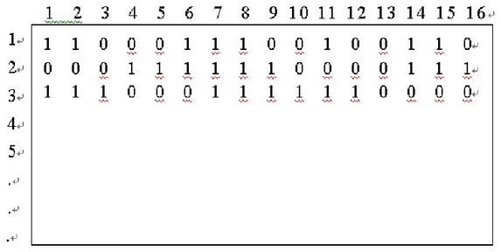
文件系统——文件目录及其结构
位示图
利用二进制的一位来表示磁盘中的一个盘块的使用情况：0表示空闲，1表示已分配。
占用空间小，可保存在内存中，从而实现高速的物理块的
分配和回收。

Slide 65
文件系统——UNIX文件系统的主要结构及实现
Unix的文件存储空间管理
(1) 文件卷和卷管理块
  一个文件系统就是逻辑设备，每个逻辑设备占用一片连续的磁盘存储空间。 文件卷上存放UNIX文件系统。文件卷结构图如下。
引导块
管理块
索引节点区
数据区
文件系统磁盘存储区分配图
  ① 引导块 大小为一个磁盘块，包含引导程序。
  ② 索引节点区 索引节点结构组成。
  ③ 数据区 数据文件占用的区域。

Slide 66
文件系统——UNIX文件系统的主要结构及实现
  ④ 管理块
  记录文件系统各种数据，如：文件系统大小、空闲块数目等。
struct filsys
{
int s_isize； /* i节点区总块数 */
int s_fsize； /* 文件卷总块数 */
int s_nfree； /* 直接管理的空闲块数 */
int s_free[100]； /* 空闲块号栈 */
int s_ninode； /* 直接管理的空闲i节点数 */
int s_inode[100]； /* 空闲i节点号栈 */
char s_flock； /* 空闲块操作封锁标记 */
char s_ilock； /* 空闲i节点分配封锁标记 */
char s_fmod； /* 文件卷修改标记 */
char s_ronly； /* 文件卷只读标记 */
int s_time； /* 文件卷最近修改时间 */
}

Slide 67
文件系统——UNIX文件系统的主要结构及实现
(2) 空闲磁盘块的管理
  ① 空闲磁盘块的组织方法
  空闲磁盘块管理采用成组链接法，即将空闲表和空闲链两种方法相结合。系统初启时，文件存储区是空闲。将空闲块从尾倒向前，每100块分为一组 (注：最后一组为99块)，每一组的最后一块作为索引表，用来登记下一组100块的物理块号和块数。那么，最前面的一组可能不足100块，这一组的物理块号和块数存放在管理块的s_free[100]和s_nfree中。
  ② 空闲磁盘块分组链接索引结构

Slide 68
文件系统——UNIX文件系统的主要结构及实现
  ③ 空闲磁盘块分组链接索引结构图示
第四组空闲块
(共77块)
第三组空闲块
(共100块)
第二组空闲块
(共100块)



s_nfree: 100
s_nfree: 100
s_nfree: 100

s_free[0]
s_free[0]
s_free[0]
s_nfree: 77
s_free[1]
s_free[1]
s_free[1]
s_free[0]



s_free[1]
s_free[99]
s_free[99]
s_free[99]

s_free[76]




空闲块分组链接索引结构

Slide 69
文件系统——UNIX文件系统的主要结构及实现
UNIX系统的空闲块的管理——分配
UNIX系统的空闲块的管理——回收
alloc( ) {
s_nfree --;
if (s_nfree = = 0) {
if (s_free[0] = “∧”)
sleep(pri,s_flock);
a = s_free[0];
将s_free[0]块读到filsys;
return(a);
} else
return(s_free[s_nfree]);
}
free( ) {
if(s_nfree < 100) {
s_free[s_nfree] = 释放磁盘块号；
s_nfree ++;
} else {
将s_free[]写到释放磁盘块中；
s_nfree = 1;
s_free[0] = 释放磁盘块号；
}
return();
}

Slide 70
文件系统——文件操作和文件备份
文件操作与文件备份

Slide 71
文件系统——文件操作和文件备份
1. 文件操作
(1) 常用的文件操作命令
        create 创建一个新文件
        delete 从系统目录中撤消一个文件
        rename 在系统目录中改变文件的名字
        open 打开文件
      在用户和文件(或设备)之间建立一个逻辑通路
        close 关闭文件
      在用户和文件(或设备)之间撤消一个逻辑通路
        write 写到一个文件(或设备)上
        read 从一个文件(或设备)读入数据信息

Slide 72
文件系统——文件操作和文件备份
(2) “打开文件”和“关闭文件”操作操作
  ① 打开文件操作
  所谓打开文件就是把该文件的有关目录表目复制到主存中约定的区域，建立文件控制块，建立用户和这个文件的联系。
  ② 关闭文件操作
所谓关闭文件就是用户宣布这个文件当前不再使用，系统将其在主存中的文件控制块删去，因而也就切断了用户同这个文件的联系。

Slide 73
文件系统——文件操作和文件备份
文件的创建（create）
  检查参数合法性
  建立一个文件控制块，并在目录表中建目录项
  将参数填入文件控制块
  分配文件所存放的外存空间（也可在写数据时分配），将文件物理存储信息填入文件控制块中
文件的删除（delete）
  检查参数，得到文件名（路径名）
  按名查找文件目录结构得到目录项，找到文件的文件控制块
  按文件控制块中的定位信息（如索引表）释放文件所占外存空间
  从文件目录结构中删除文件控制块及目录项

Slide 74
文件系统——文件操作和文件备份
文件的打开（open）
  检查参数，获得文件名（路径名）
  按名查找文件目录结构得到目录项，找到文件控制块（如果没找到则执行文件创建操作）
  将文件控制块拷贝到内存，存入“内存活跃文件目录表”中
  建立一张本次打开的“文件读写状态信息表”，将当前访问指针指向文件首
  将文件读写状态信息表的地址存于进程控制块中的资源描述区中“打开文件表”中，返回其索引号作为本次调用的返回值fd

Slide 75
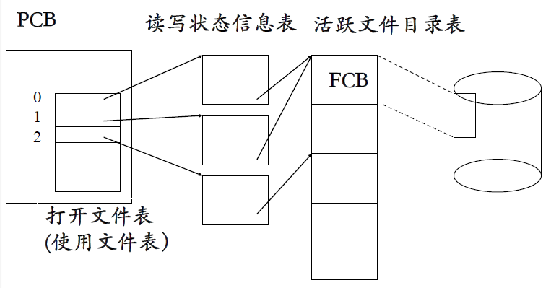
文件系统——文件操作和文件备份
文件的打开（open）
  检查参数，获得文件名（路径名）
  按名查找文件目录结构得到目录项，找到文件控制块（如果没找到则执行文件创建操作）
  将文件控制块拷贝到内存，存入内存“活跃文件目录表”中
  建立一张本次打开的文件“读写状态信息表”，将当前访问指针指向文件首
  将文件读写状态信息表的地址存于进程控制块中的资源描述区中“打开文件表”中，返回其索引号作为本次调用的返回值fd

Slide 76
文件系统——文件操作和文件备份
文件的关闭（close）
  检查参数，获得fd
  按fd在进程控制块中的“打开文件表”中得到“文件读写状态信息表”的指针，释放其空间，如果“活跃文件目录表”中文件控制块不再使用，则释放该文件控制块所占的内存空间
文件的读/写（read/write）
  核实参数，按fd获得文件读写状态信息表，获得活跃文件目录表中的文件控制块
  确认操作权限
  按文件控制块中定位信息（如索引表）将要读写的逻辑地址转化成物理地址
  （如写，先将数据从用户区拷入系统区）将外存物理地址、系统区内存地址、长度等参数填好，调用外存驱动程序进行I/O操作，（如读，需将系统区数据拷入用户区）

Slide 77
文件系统——文件操作和文件备份
目录作为特殊文件，操作主要包括：
  创建目录mkdir
  删除目录rmdir
  打开目录opendir
  关闭目录closedir
  读目录项readdir
  改文件名rename

Slide 78
文件系统——文件操作和文件备份
2. 文件备份
(1) 什么是文件备份
  为了能在软、硬件失效的意外情况下恢复文件，保证文件的完整性、数据的连续可利用性，文件系统提供适当的机构，以便复制备份。
(2) 文件备份的方法
  ① 周期性转储
    按固定的时间周期把存储器中所有文件的内容转存到某种介质上，通常是磁带或磁盘。在系统失效时，使用这些转存磁盘或磁带，将所有文件重新建立并恢复到最后一次转存时的状态。

Slide 79
文件系统——文件操作和文件备份
  ② 增量性转储
    这种技术转储的只是从上次转储以后已经改变过的信息；
    增量转储的信息量较小，故转储可在更短的时间周期内进行。
(3) 文件备份的发展
  ① 动态备份
  ② 远程备份技术

Slide 80
文件系统——UNIX文件系统的主要结构及实现
UNIX文件系统的主要结构及实现技术

Slide 81
文件系统——UNIX文件系统的主要结构及实现
1. UNIX系统文件目录结构
(1) 目录项与目录文件
  ① 目录文件
  每个目录表为一个目录文件。目录文件由目录项组成。
  ② 目录项
  每个目录项包含16个字节 (UNIX系统老版本)。在目录项中，第1、2字节为相应文件的辅存i节点号；后14个字节为文件名。一个辅存磁盘块 (512B)包含32个目录项。
i节点号
文件名
1
2
3
15
文件目录项结构

Slide 82
文件系统——UNIX文件系统的主要结构及实现
(2) UNIX系统树型目录结构
  ① 每个文件系统都有一个根目录文件，它的辅存i节点是相应文件存储设备上辅存索引区中的第一个。
  ② 打开某个文件时，从根目录的i节点可以找到根目录文件的索引结构，得到根目录文件的每个数据块。
  ③ 将待打开文件的路径信息与目录文件中的目录项逐一比较，可以得到下级目录的i节点号，并最终得到目标文件的i节点号。从i节点号中的索引表，得到数据文件的存储块号，实现对目标文件的随机存取。

Slide 83
文件系统——UNIX文件系统的主要结构及实现
  UNIX系统的目录结构能方便地实现文件的随机存取
A₀目录文件
文件名 i节点号
B₂数据文件
i节点
A₀目录文件
i节点
磁盘块



B₂
i_addr[0]
根目录文件
文件名 i节点号

i_addr[1]
i_addr[0]
A₀
i_addr[1]
B₃₁

根目录文件
i节点




A₀目录文件
文件名 i节点号
B₃₁,BX₀数据
文件i节点

A₃₁

i_addr[0]
BX₀

i_addr[1]
根目录文件
A₃₁目录文件
i节点

i_addr[0]




BX₃₁
i_addr[6]
i_addr[0]


i_addr[5]
BX₃₁数据
文件i节点


磁盘块
i_addr[0]

UNIX树型目录结构

Slide 84
文件系统——UNIX文件系统的主要结构及实现
(3) 文件目录结构中的勾链
  UNIX文件目录结构中带有交叉勾链。用户可以用不同的文件路径名共享一个文件。
  文件勾链在用户看来是为一个已存在的文件另起一个路径名。
  文件勾链的结果表现为一个文件由多个目录项所指向。
  UNIX只允许对非目录文件实行勾链。

Slide 85
文件系统——UNIX文件系统的主要结构及实现
  例：一个文件有两个名字
  /a/b/file1 /c/d/file2
  两个文件的目录项同时指向一个数据文件i节点，如下图所示。
目录文件/a/b
文件名 i节点号
i节点

目录项
file₁
i_nlink: 2
文件存储块

i_addr[0]
目录文件/c/d
文件名 i节点号

i_addr[5]
目录项
file₂
目录结构中的勾链

Slide 86
文件系统——UNIX文件系统的主要结构及实现
2. UNIX系统的打开文件机构
  为了提高系统效率，减少主存空间的占用，系统设置了打开文件和关闭文件操作。当打开一个文件时，建立用户与该文件的联系。
  文件系统中管理这一工作的机构称为打开文件机构。打开文件机构由活动i节点表、打开文件表和用户文件描述符表组成。
(1) 活动i节点表
  当执行打开文件操作时，将文件辅存i节点的有关信息拷贝到主存，形成活动i节点表，他由若干个活动i节点组成。
      活动i节点 (主存索引节点)的结构如下

Slide 87
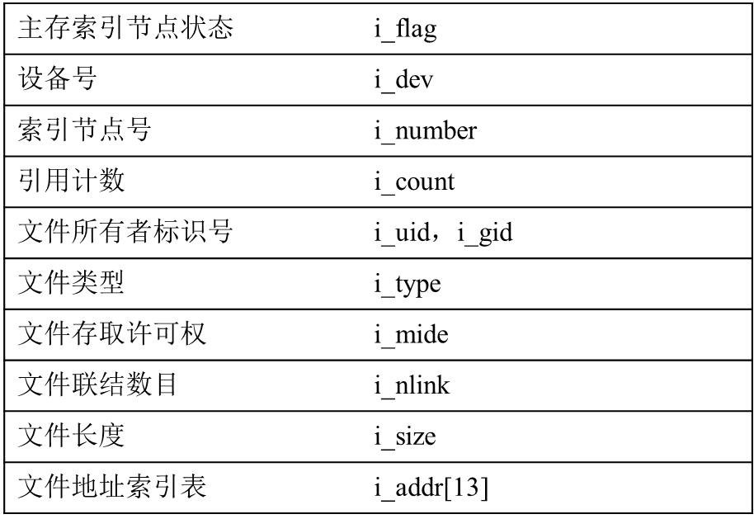
文件系统——UNIX文件系统的主要结构及实现
  活动i节点(主存索引节点)的结构
主存i节点结构

Slide 88
文件系统——UNIX文件系统的主要结构及实现
(2) 系统打开文件表
  一个文件可以被同一进程或不同进程，用同一或不同路径名，相同的或互异的操作要求 (读、写)同时打开。为了记录打开文件所需的附加信息，文件系统设置了一个全程核心结构⎯系统打开文件表。
  系统打开文件表结构
读写标志 f_flag
引用计数 f_count
指向主存索引节点的指针 f_inode
读/写位置指针 f _offset
系统打开文件表结构

Slide 89
文件系统——UNIX文件系统的主要结构及实现
(3) 用户文件描述符表
  用户进程扩充控制块user中的一个数组u_ofile[NOFILE]，其中每一项 (指针)指向系统打开文件表的一个表项。一个打开文件在用户文件描述表中所占的位置就是它的文件描述符 (或称打开文件号)。
  进程可以打开不同的文件，也可以对同一文件以不同的操作方式打开。

Slide 90
文件系统——UNIX文件系统的主要结构及实现
Unix进程由proc结构、数据段和正文段三部分组成,合称进程映像
基本进程控制块：proc结构，存放进程的最基本的管理和控制信息
正文段 (仅共享时存在)
数据段 (又称上下文，context)
  数据区和用户栈区
  共享正文段(text表，正文控制表)
  U区(进程数据区)：核心栈、User结构
Unix的进程控制块(PCB)
proc结构 proc.h (基本的)
  进程控制和管理的最基本的信息
  常驻内存
user结构 user.h (扩充的)
  进程运行时才用到的数据和状态信息
  通常和数据段一起放在磁盘上，需要时调入
正文控制表 text.h
  管理共享正文区
  内存无共享进程映像时调出

Slide 91
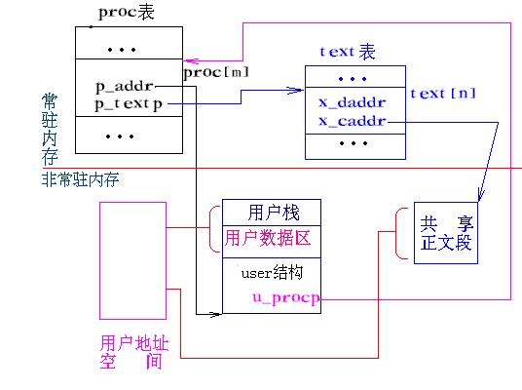
文件系统——UNIX文件系统的主要结构及实现
数据结构之间的关系

Slide 92
文件系统——UNIX文件系统的主要结构及实现
(4) 实例
用户文件
描述符表
  ① 假定一个进程执行下列代码
  fd1=open (“/etc/passwd”，O_RDONLY)；
  fd2=open (“loca”，OWR_ONLY)；
  fd3=open (“/etc/passwd”，O_RDWR)；
  ② 该进程打开文件后的数据结构
系统打开文件表
主存索引节点表
0


1
2
f_flag: 读
f_count=1
inode
引用数
i_count=2
文件
/edc/passwd
3
4
5


f_flag: 写
f_count=1
inode
14
引用数
i_count=1
文件
load

f_flag: 读-写
f_count=1
inode


打开文件后的数据结构

Slide 93
文件系统——小结
第9章 文件系统
小结

Slide 94
文件系统——小结
文件系统基本概念
  文件、文件系统 定义
文件结构
  文件的逻辑结构
    流式文件 记录式文件
  文件的存取方法
    顺序存取 随机存取
  文件的物理结构
    连续文件定义、结构、特点
    串联文件定义、结构、特点
    索引文件定义、结构、特点、一级间接索引结构、二级间接索引结构

Slide 95
文件系统——小结
文件目录
  文件目录项内容
  重名问题，解决办法
  树型文件目录
  文件路径名，当前目录
文件共享与安全
  文件共享
    文件共享定义
    存取权限验证方法
  文件安全的定义
  用文件名加快文件的查找
    建立当前目录
    链接技术
文件操作与文件备份
  文件操作
    常用的文件操作命令
    “打开文件”与“关闭文件” 定义、目的
  文件备份
    文件备份的必要性
    常用的两种文件备份方法:周期性备份、增量转储

Slide 96
文件系统——小结
UNIX文件系统的主要结构及实现
  UNIX文件系统的特点
  UNIX系统的索引文件结构
    文件目录项组成
    文件索引节点(磁盘索引节点)的结构
    UNIX 7 版本文件索引结构
      小型文件结构、大型文件结构、巨型文件结构
      在此三种结构下，系统能支持的文件最大的字节数的计算
    UNIX system V的文件索引结构
  UNIX系统文件目录结构
    UNIX树型目录结构
      便于随机存取的文件目录结构
      目录结构中的勾链，支持不同文件路径名共享一个文件
  UNIX系统的打开文件结构
    设置打开文件机构的必要性
    打开文件机构的组成：
      活动i节点表、系统打开文件表、用户文件描述符表
  文件存储器空闲块的管理
    UNIX文件系统磁盘存储区(文件卷)的结构
    空闲磁盘块的管理：成组链接法

